Slide 1
La migración de las aves
Diseño de contenido: Morelia Amante Calderón y Adrián Gutiérrez Pérez, Coordinadores Voluntarios del Programa de Aves Urbanas (PAU) de la CONABIO en la ciudad de Morelia, Michoacán, México
Imágenes: Tomadas de internet con fines demostrativos
USO CON FINES EDUCATIVOS

Slide 2
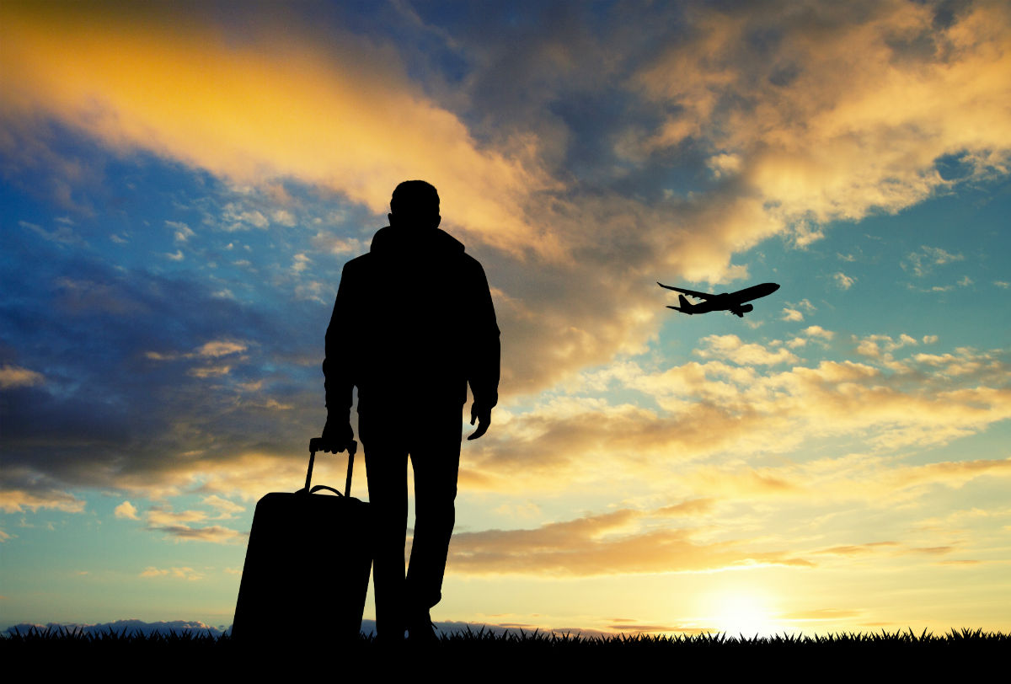
¿Qué significa migrar?
“Ir de un lugar a otro,
un viaje de ida y vuelta”
¿Cómo viajan las aves sin maleta ni alimento?
Notes:
¿Qué significa migrar?, ¿por qué es necesario migrar?, ¿Qué necesitan los humanos para viajar? (comida, ropa, pasaporte)… ¿Cómo viajan las aves si no pueden llevar cargando una maleta ni alimento? En México existen 1,119 especies de aves, 560 están en Michoacán y de esas 114 son migratorias en el Estado. ←REVISA PARA TU ESTADO EN ----- La especie de la foto es la Golondrina Tijereta (Hirundo rustica).

Slide 3
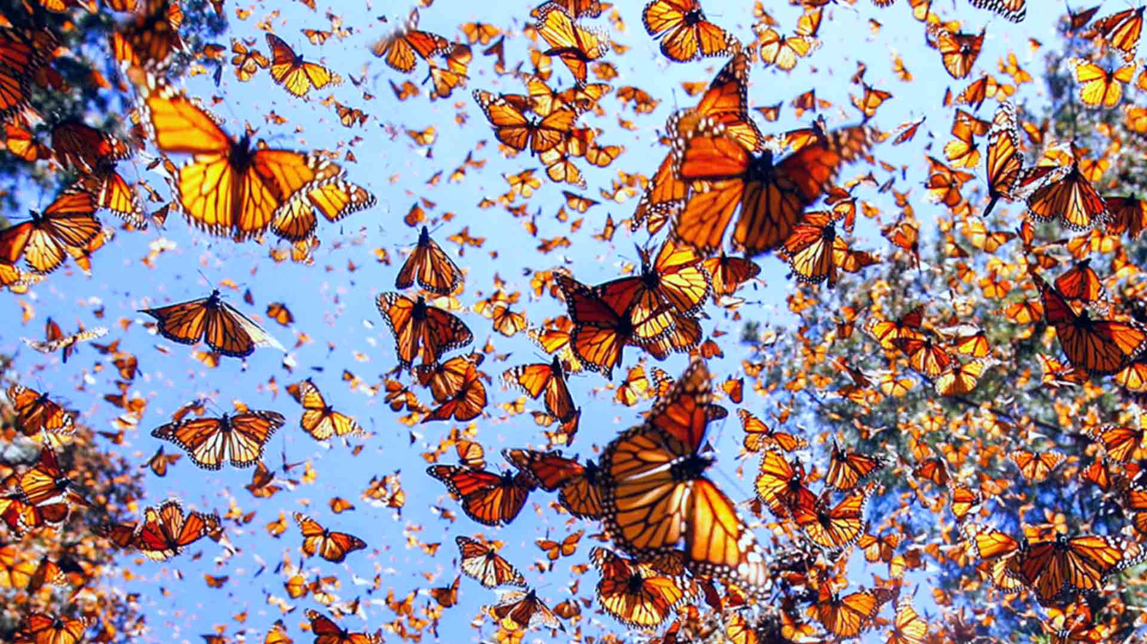
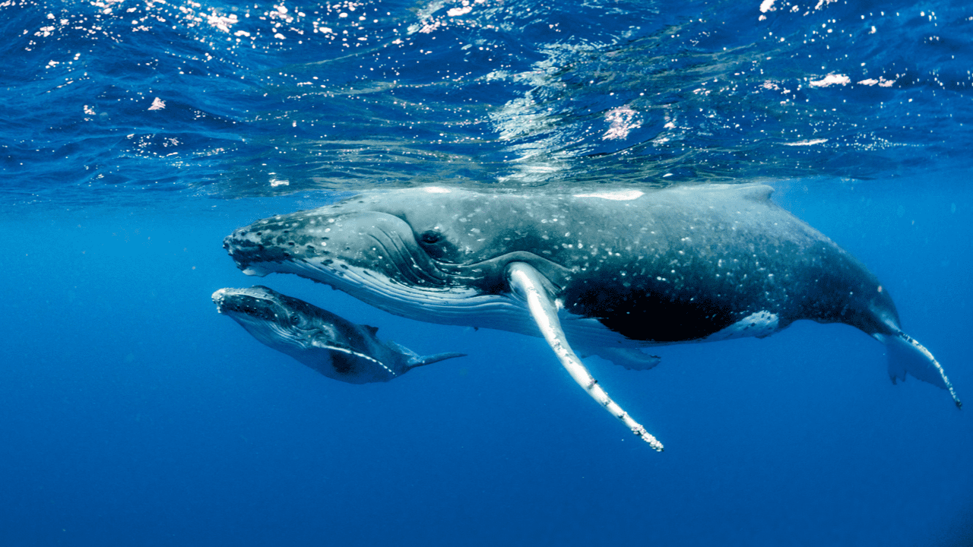
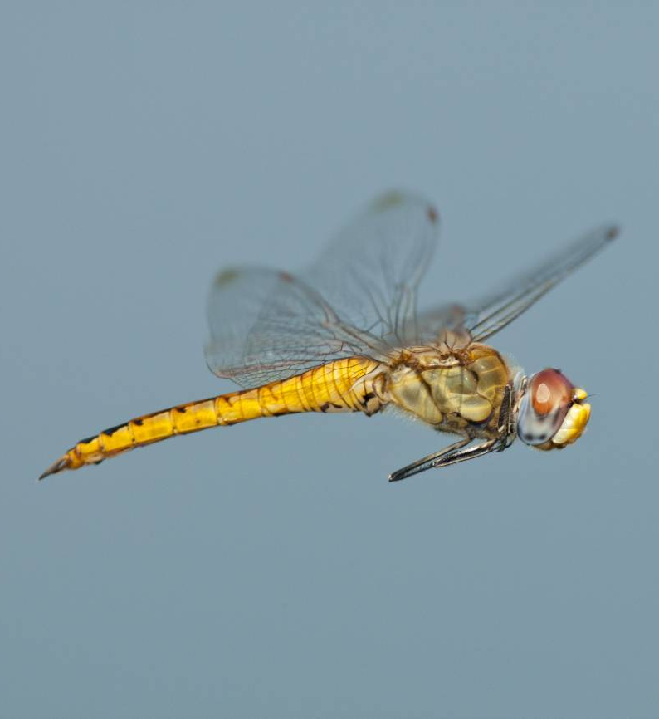
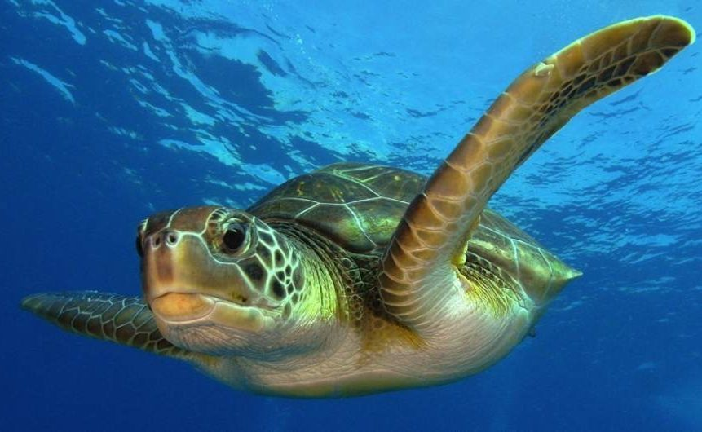
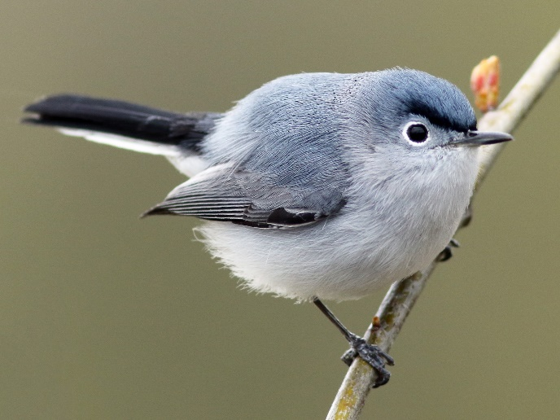
Hay varios que migran…
Notes:
Muchos seres vivos migran, son desplazamientos que han durado miles de años. Ejemplos mariposa monarca, ballena jorobada, tortuga caguama, libélulas y aves. Puede haber migraciones pequeñas dentro una mima zona en busca de alimento, pero estos ejemplos son de animales que migran largas distancias (miles de kilómetros). La ave de la foto es la Perlita Azulgrís (Polioptila caerulea).

Slide 4
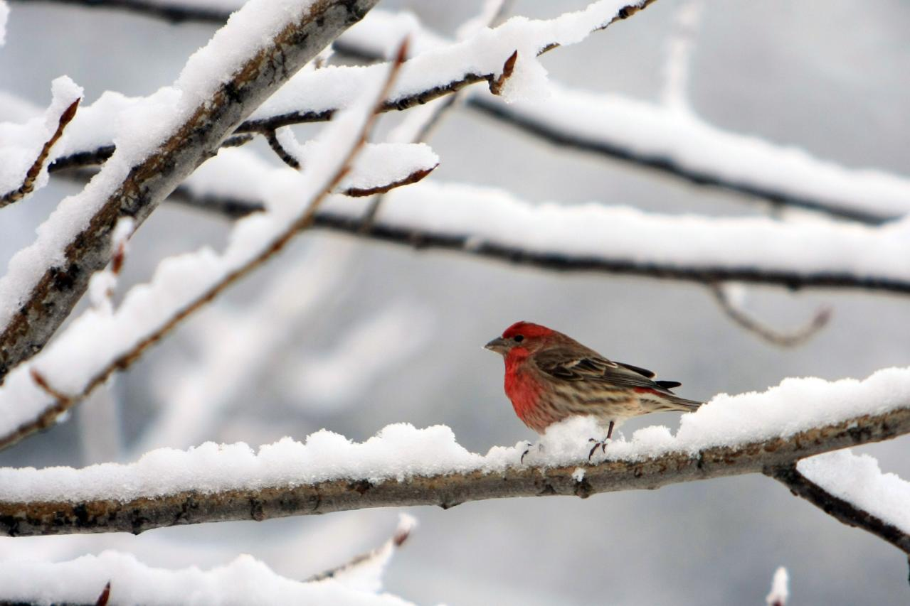
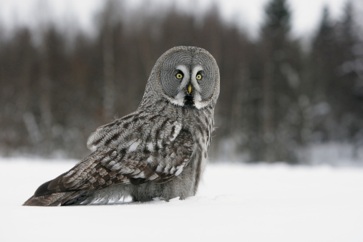
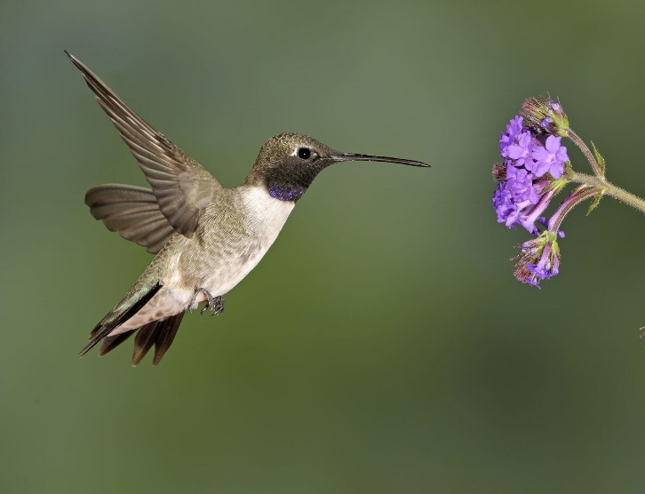
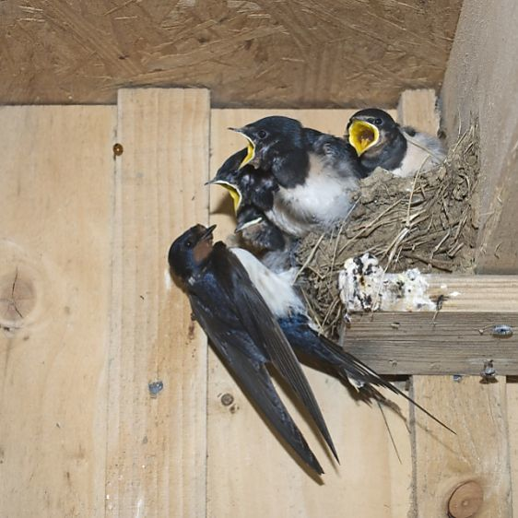
¿Por qué migran las aves?, ¿todas migran?
Notes:
Hay tres causas principales: búsqueda de alimento, de refugio y de sitios adecuados para reproducirse. Durante el invierno la temperatura baja y la comida escasea. Las aves se mueven a regiones tropicales con mejores condiciones de vida (las aves del Hemisferio Norte bajan al sur y las del Hemisferio Sur suben al norte). Al acabar el invierno las aves migratorias regresan a sus lugares de origen. Pero hay aves que no viajan y se quedan en sus lugares con todo y el frío, como el Gran Búho Gris (Strix nebulosa). Ver referencia de estrategias de las residentes para enfrentar nevadas en https://www.audubon.org/es/news/dame-refugio-como-sobreviven-las-aves-una-tormenta-de-nieve. Las aves migratorias de las fotos son Colibrí Barba Negra (Archilochus alexandri), Chipe Corona Negra (Cardellina pusilla) y Golondrina Tijereta (Hirundo rustica).

Slide 5
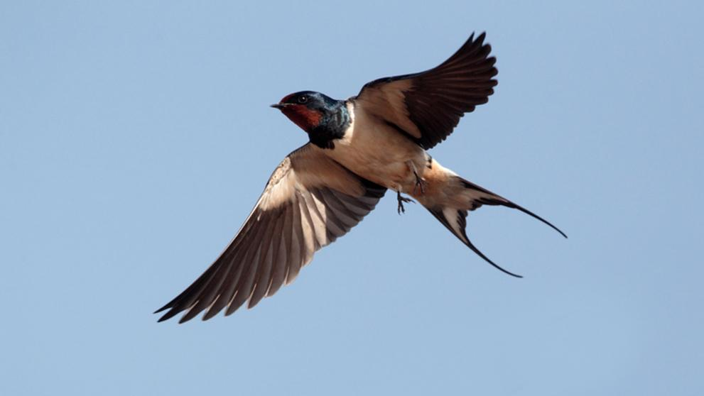
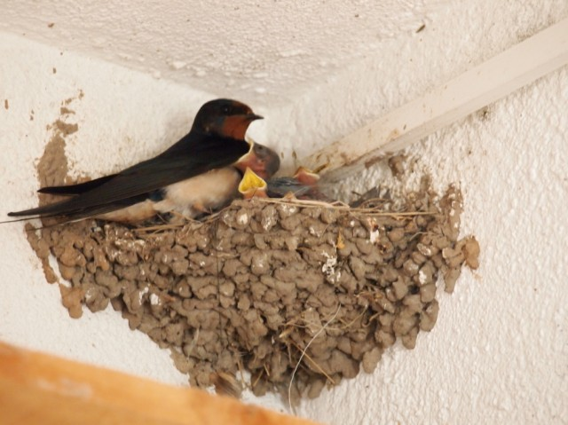
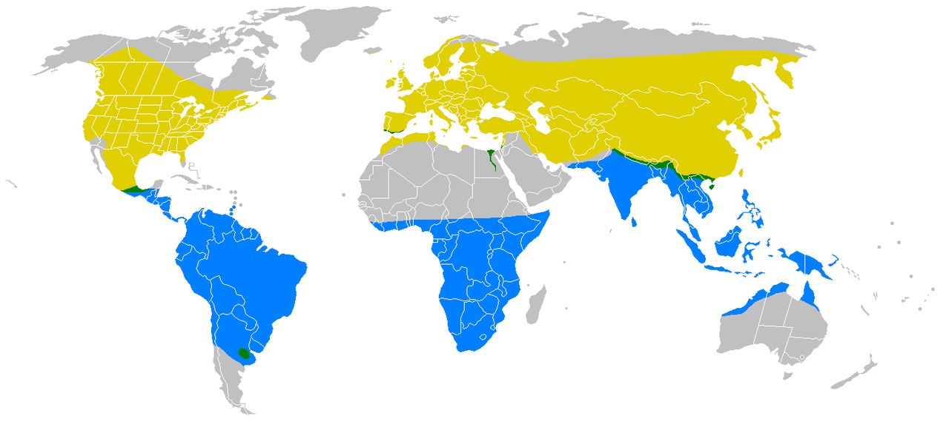
¡Una migratoria del Hemisferio Sur!
La Golondrina Tijereta (Hirundo rustica) llega a México, Estados Unidos y Canadá a reproducirse mientras hay invierno en el Hemisferio Sur.
Notes:
En México llegan migratorias en verano y otras en invierno. Por ejemplo la Golondrina Tijereta (Hirundo rustica) viene de Argentina y decide poner nido y huevos en México desde el mes de marzo hasta septiembre.

Slide 6
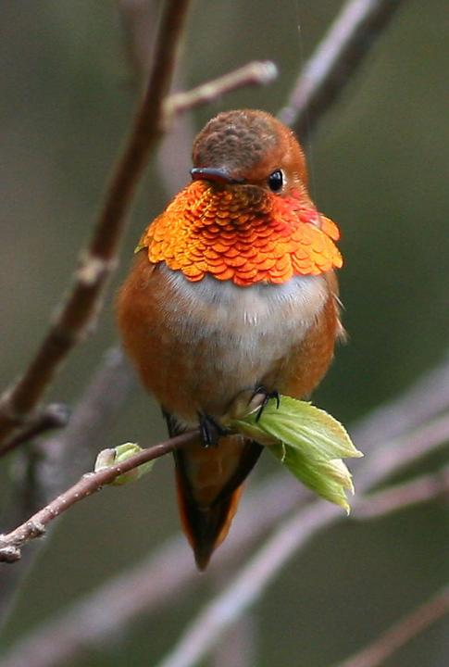
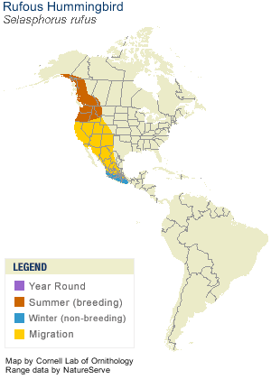
¡Un migratorio del Hemisferio Norte!
Zumbador canelo (Selasphorus rufus): Recorre cada año cerca de 8,000 km en su viaje de ida y vuelta.
Pesa entre 3-5 gramos y mide entre 8-9 cm.
Notes:
Al migrar visita varios países, este colibrí sale de Canadá, pasa por Estados Unidos y llega a descansar a México durante el invierno.

Slide 7
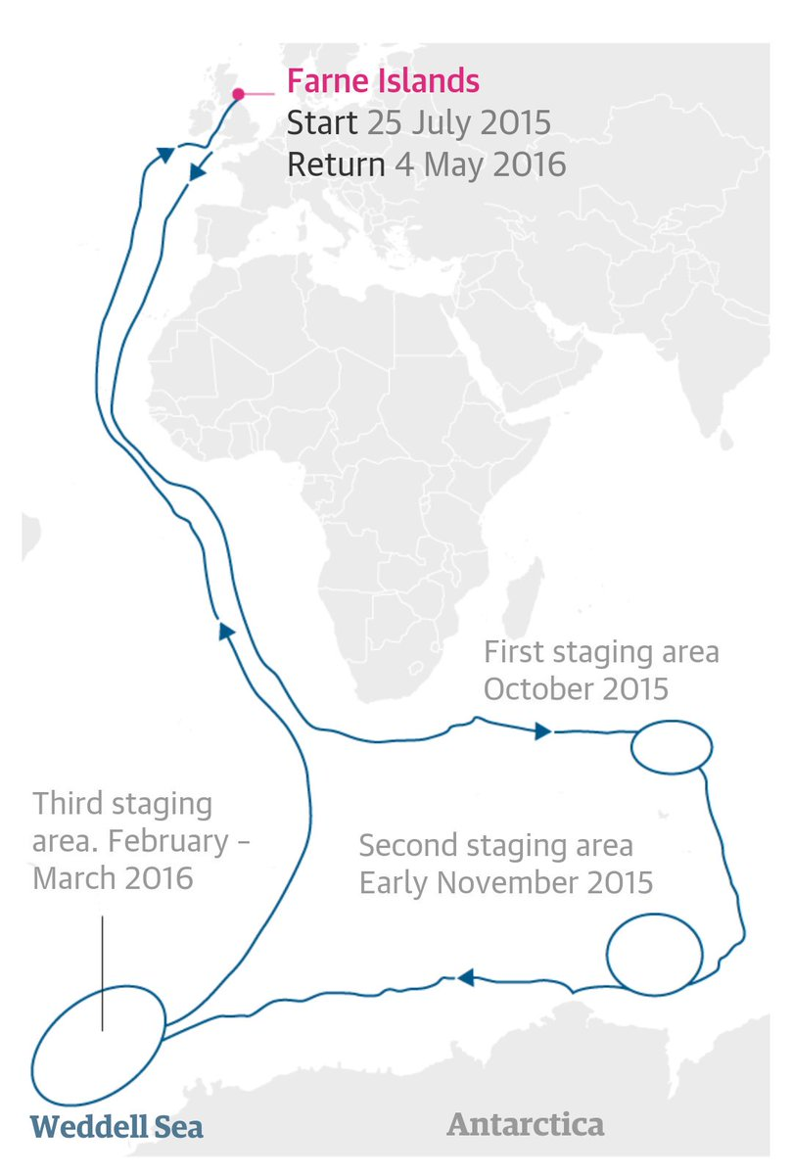
¡Otra migración sorprendente!
El Charrán Ártico (Sterna paradisaea ): En su vida vuela el equivalente de un viaje de ida y vuelta a la luna. Recorre cerca de 80,000 km anuales.
Notes:
La distancia y tiempo que tardan las aves en migrar varia de una especie a otra. Normalmente viajan por la misma ruta cada año, pero pueden cambiar la ruta si enfrentan retos como la pérdida de hábitat o huracanes. IMAGEN TOMADA DE: https://www.theguardian.com/environment/2016/jun/07/arctic-tern-makes-longest-ever-migration-equal-to-flying-twice-around-the-planet

Slide 8
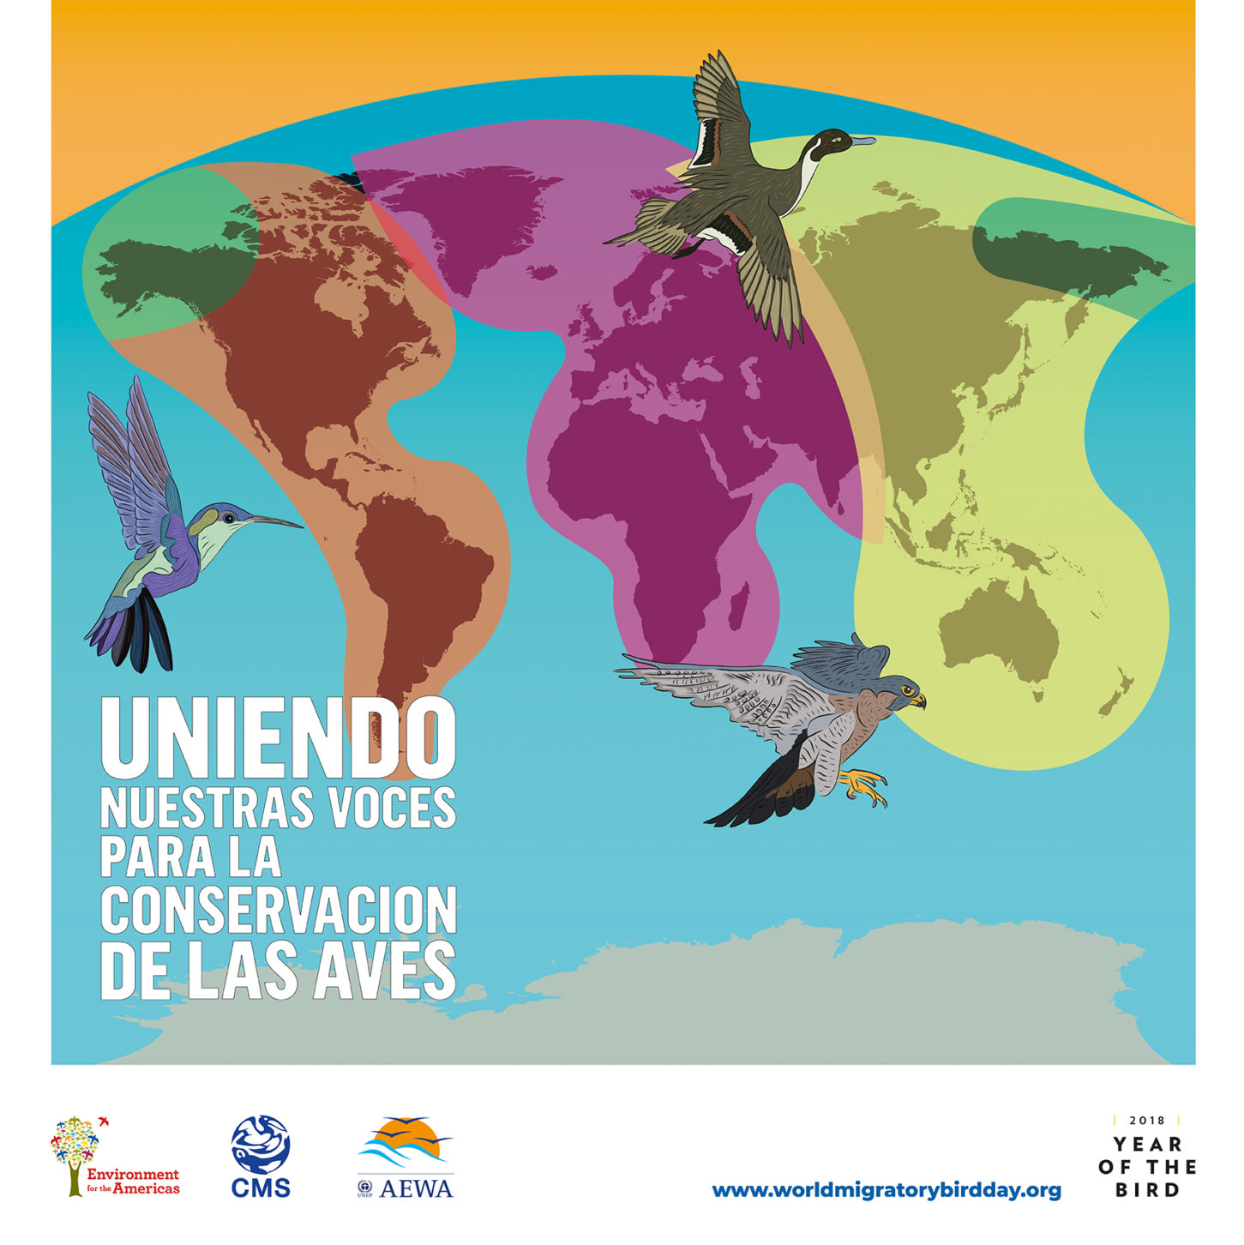
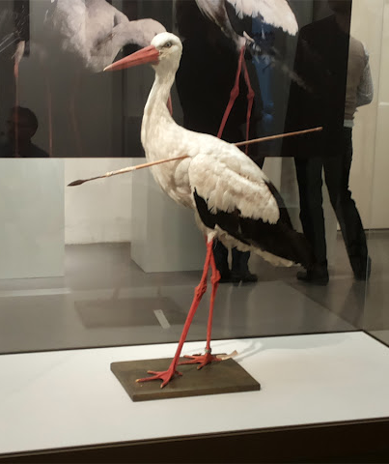
Rutas migratorias de las aves
Notes:
En el mundo hay cuatro rutas migratorias que involucran distintos continentes, en América las aves viajan desde el norte y el sur en diferentes épocas del año. Las aves no tienen fronteras ni necesitan pasaporte, las aves conectan nuestro mundo. Se puede comentar el caso de cómo descubrieron la migración en Europa con una cigüeña, video de referencia: https://www.youtube.com/watch?v=rlxLjg40h1I
En este link se puede ver un´póster sobre la migración: https://www.nationalgeographic.org/photo/navigating-nature/?utm_source=BibblioRCM_Row#navigating-by-nature

Slide 9
¿Migran de día o de noche?
Notes:
Algunas aves migratorias como los chipes suelen viajar de noche porque no hace tanto calor ni hay tantos depredadores como en el día. Pero hay otras especies como las aves rapaces que migran durante el día para aprovechar las corrientes de aire caliente que se producen por el sol. Normalmente las aves viajan en grupo para protegerse, facilitar el vuelo y volar con aves experimentadas para no perderse.

Slide 10
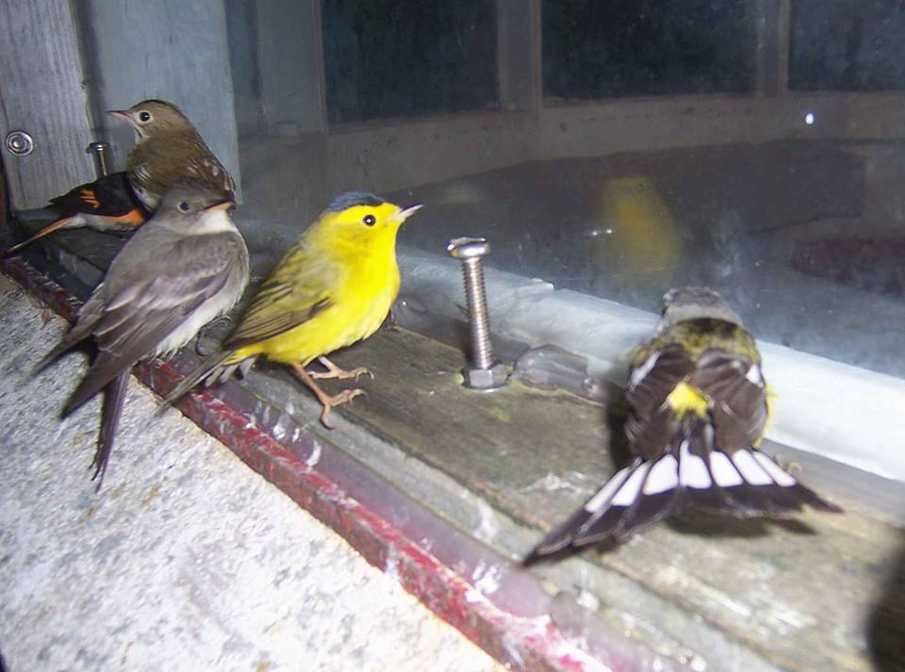
Pavito Migratorio
Chipe Suelero
Chipe Corona Negra
Chipe Rabadilla
Amarilla
Mosquero
Notes:
Viajan diferentes especies juntas para pasar el invierno en la ciudad de Morelia, Michoacán, México llegan todas estas especies provenientes de Estados Unidos y Canadá, llegan en septiembre y se regresan a su país en marzo.

Slide 11
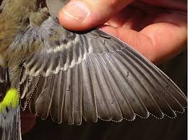
¿Cómo se preparan antes de viajar?
Notes:
Necesitan mudar de plumas antes de empezar la migración para viajar con las mejores condiciones de su cuerpo. En la foto quizás se trata del Chipe Rabadilla Amarilla (Setophaga coronata).

Slide 12
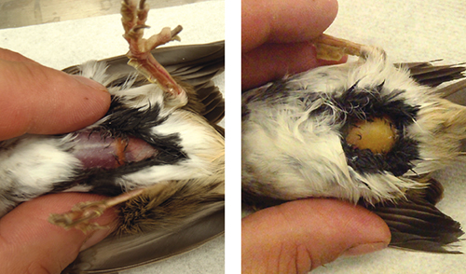
¿Cómo aguantan? Almacenan grasa, antes de viajar comen mucho
Grasa acumulada
Notes:
También necesitan almacenar grasa para aguantar el viaje. En la imagen es un comparativo de una ave antes de que empiece la época de migración y después cuando ya está lista para migrar, la acumulación de grasa se logra comiendo mucho (come lo que le guste, es muy importante que exista el alimento suficiente para que todas logren acumular grasa). En la foto el ave está viva, la atraparon con redes especiales y luego fue liberada.

Slide 13
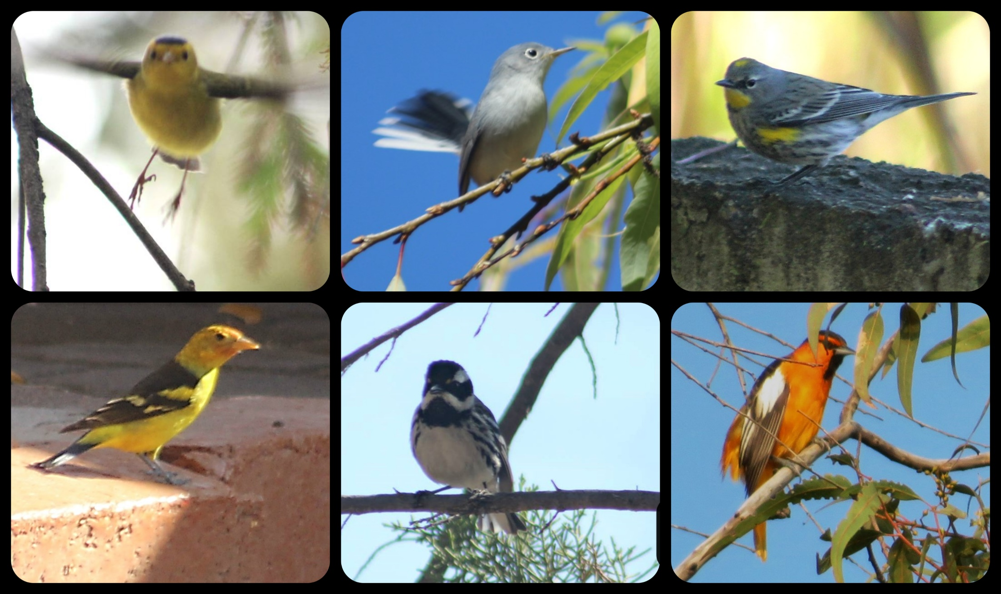
¿Duermen o comen al viajar?
Adrián Gutiérrez Pérez
Notes:
Sí, las aves necesitan descansar y alimentarse mientras migran. Es muy importante que donde descansan haya vegetación para refugiarse, agua limpia y su alimento (insectos, frutos, néctar de flores). En la foto son ejemplos de especies que llegan en invierno a la ciudad de Morelia, Michoacán en México provenientes de Canadá y Estados Unidos: Chipe Corona Negra (Cardellina pusilla), Perlita Azulgrís (Polioptila caerulea), Chipe Rabadilla Amarilla (Setophaga coronata), Piranga Capucha Roja (Piranga ludoviciana), Chipe Negrogrís (Setophaga nigrescens) y Calandria Cejas Naranjas (Icterus bullockii).

Slide 14
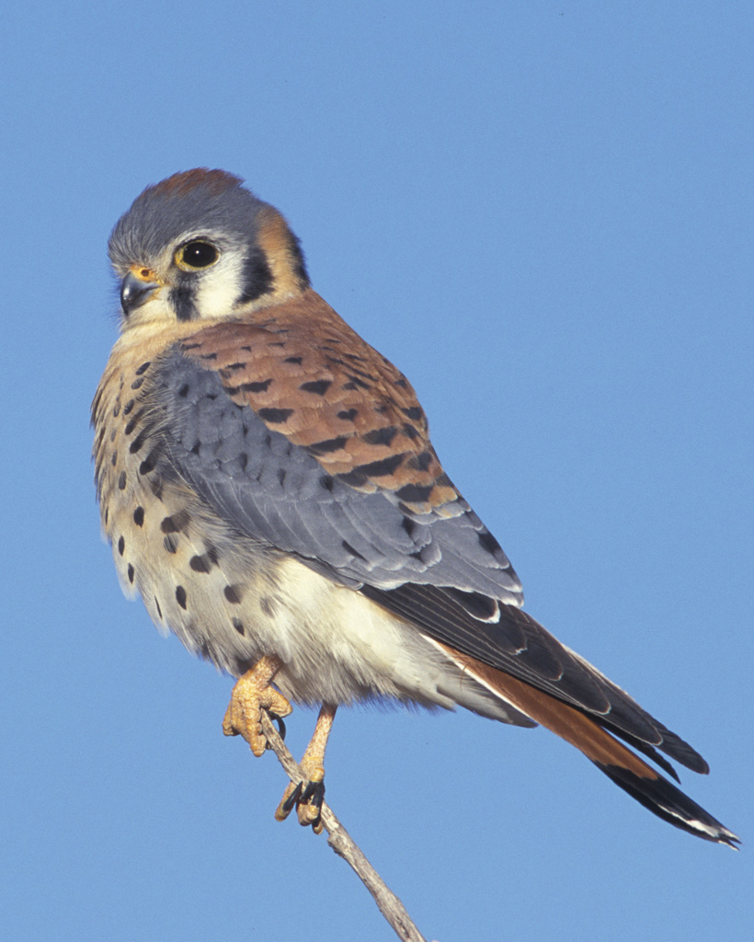
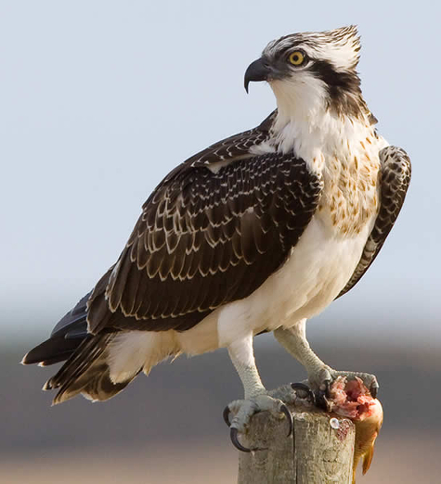
¡También las rapaces descansan!
Notes:
Las rapaces migratorias también hacen paradas de descanso y comen, por ejemplo el Cernícalo Americano (Falco sparverius) a la izquierda come ratones, lagartijas, conejos. La Aguila Pescadora (Pandion haliaetus) que se ve a la derecha necesita comer peces.

Slide 15
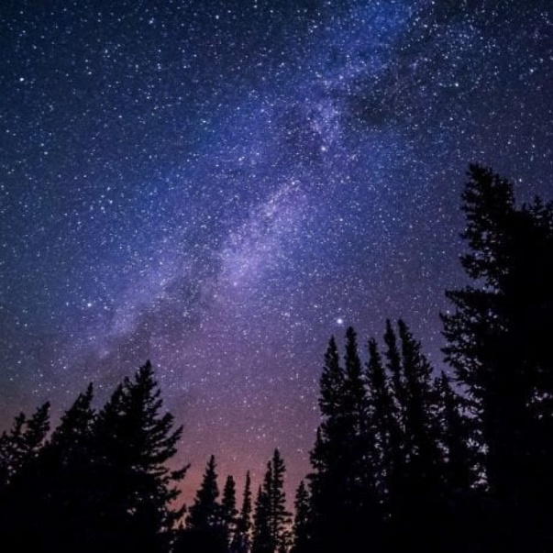
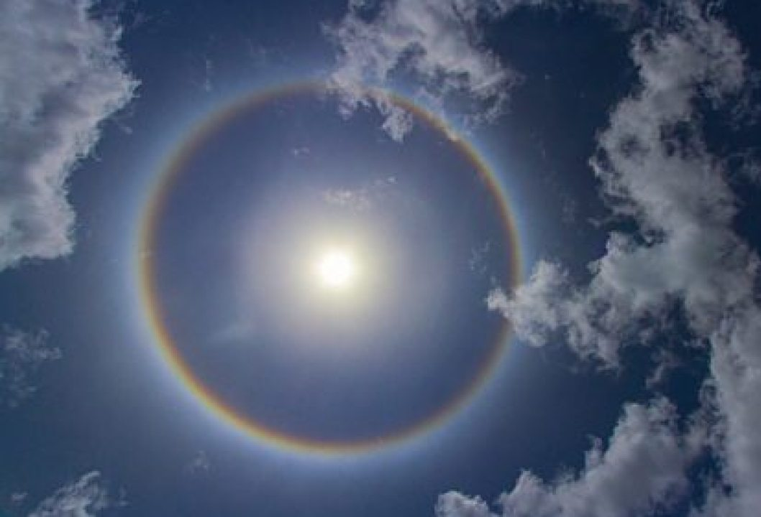
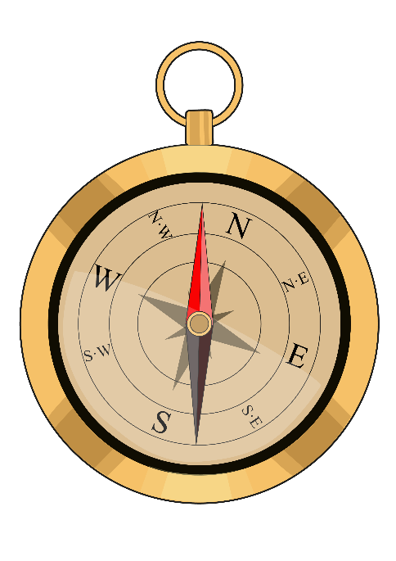
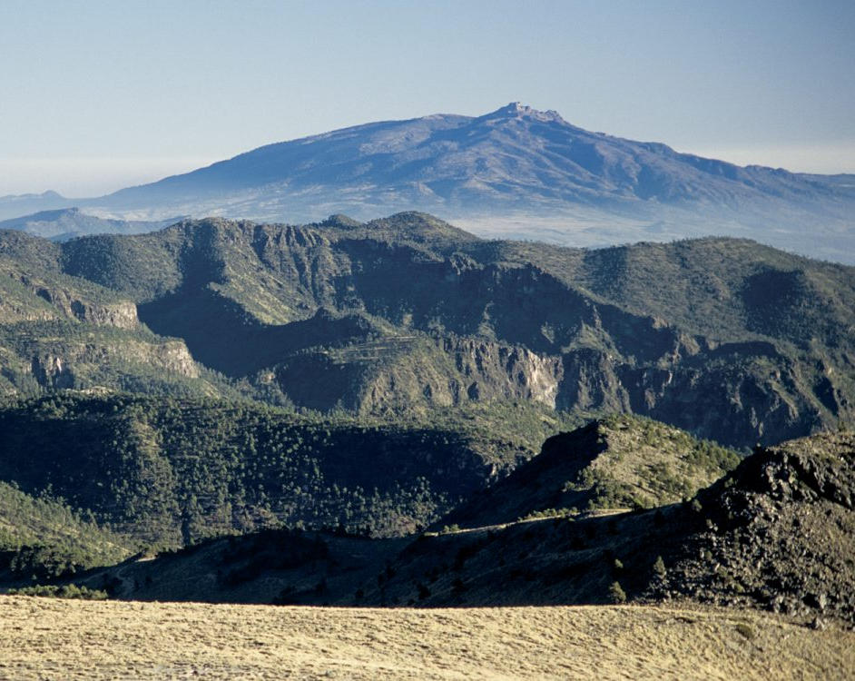
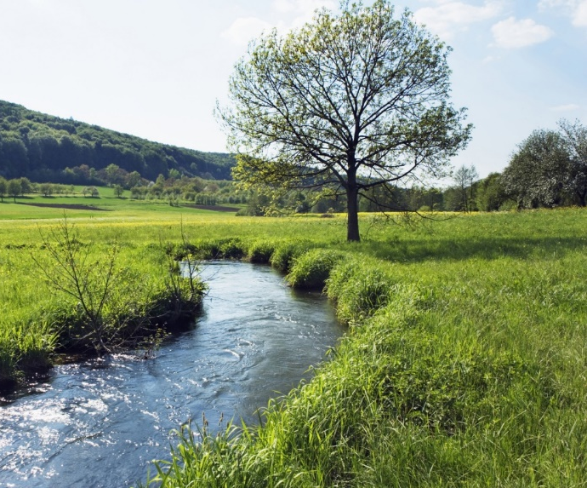
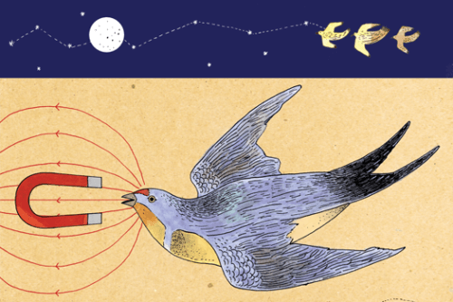
¿Cómo se orientan al migrar?
Notes:
Algunas aves usan la posición del sol o de las estrellas como referencia para definir su trayectoria de migración. También pueden guiarse por el curso de los ríos, las costas y las cadenas montañosas. Otras usan el campo magnético de la Tierra para guiarse pues tienen magnetita en su oído. También pueden usar su olfato como un mapa guía. Artículo de referencia: https://www.nationalgeographic.org/media/how-do-birds-navigate/

Slide 16
Notes:
Las aves enfrentan muchos obstáculos al migrar como tormentas, depredadores, cansancio, falta de alimento, cambio en el hábitat (que donde había áreas verdes ahora haya una ciudad, tala de bosques) y el cambio climático que hace que cambie la disposición de alimento o se incrementen los huracanes. Todo eso se ve en este video que se sugiere proyectar (DURACIÓN 4 minutos): https://www.youtube.com/watch?v=EN3w1MRI9gg

Slide 17
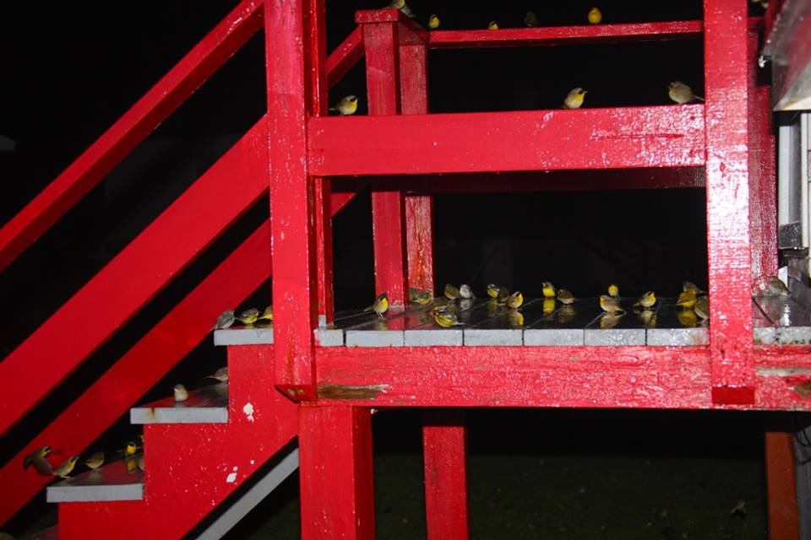
¿Y si hay un huracán?
Notes:
En la imagen un grupo de migratorias se detuvo a esperar que pasara una tormenta, era de noche, vean el suelo mojado.

Slide 18
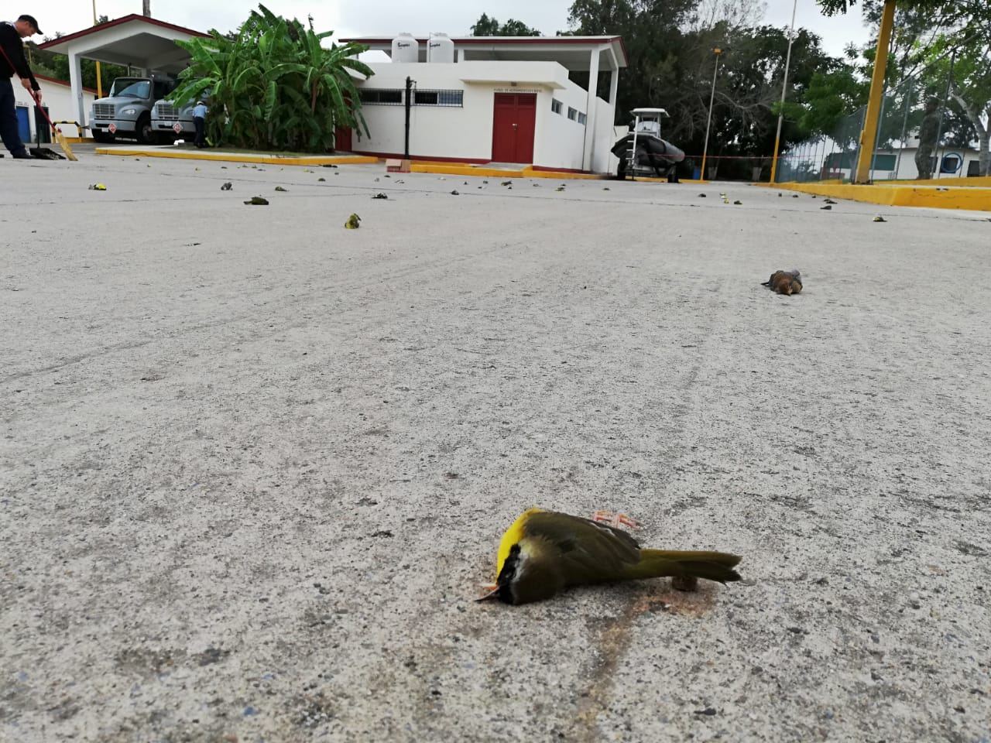
Notes:
Como se vio en el video, los pesticidas matan aves porque como son pequeñas con muy pocos insectos se intoxican.

Slide 19
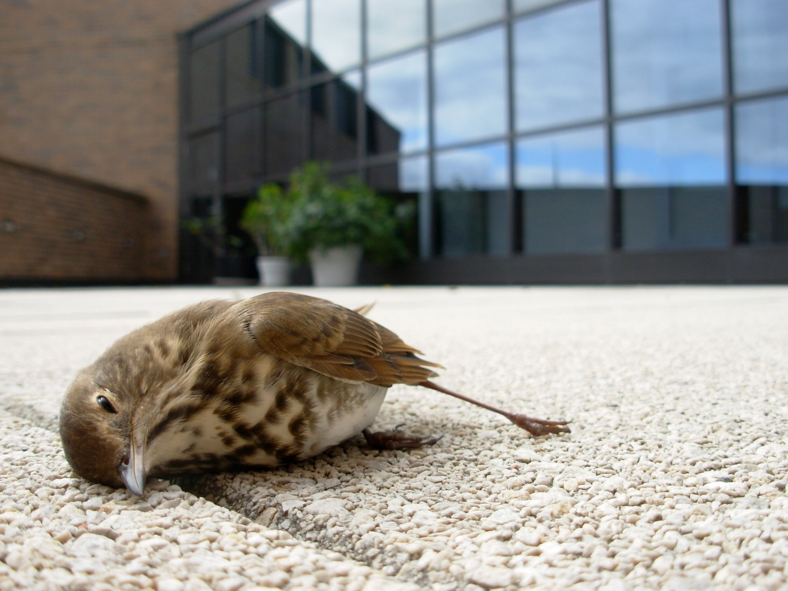
Notes:
Las ventanas son peligrosas, esta ave parece dormida pero está muerta. El reflejo de las ventanas confunde a las aves porque piensan que es una continuación de un área verde.

Slide 20
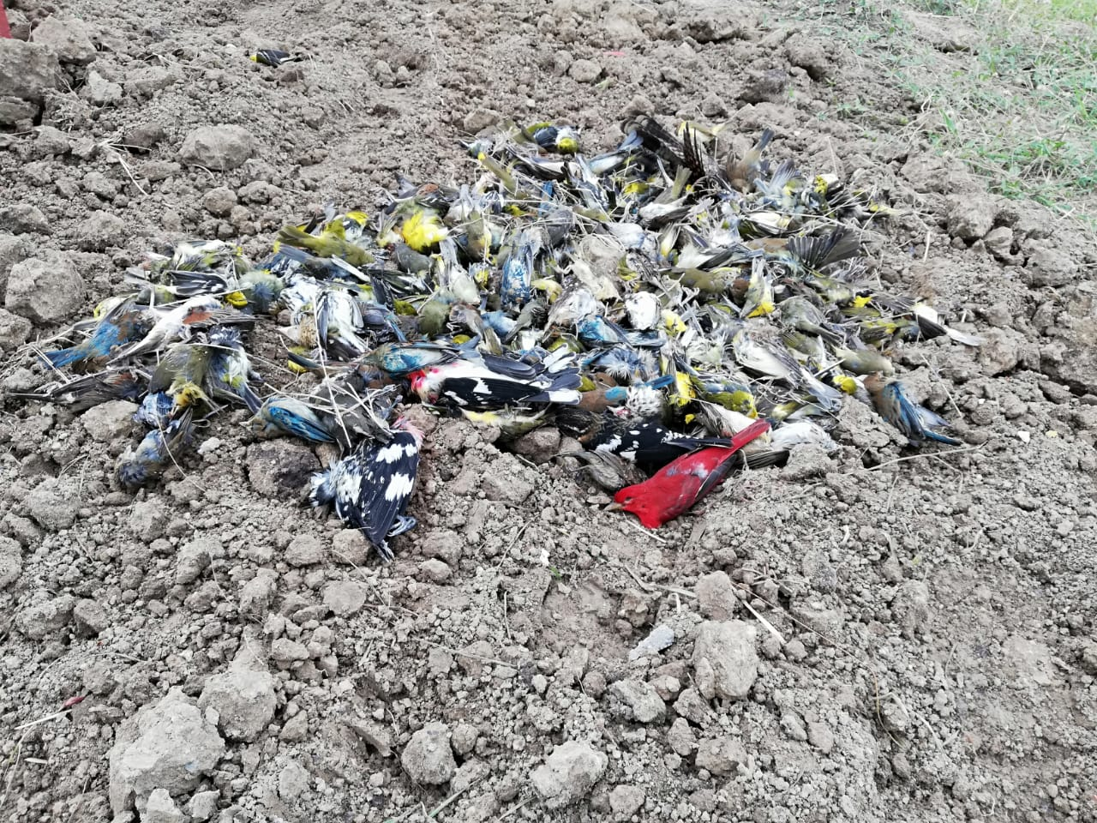
Notes:
Hace unos años, diferentes especies de aves migratorias resultaron muertas en Tamaulipas, México (pirangas, carpintero, chipes) no se supo bien la razón, quizás huracanes y cansancio.

Slide 21
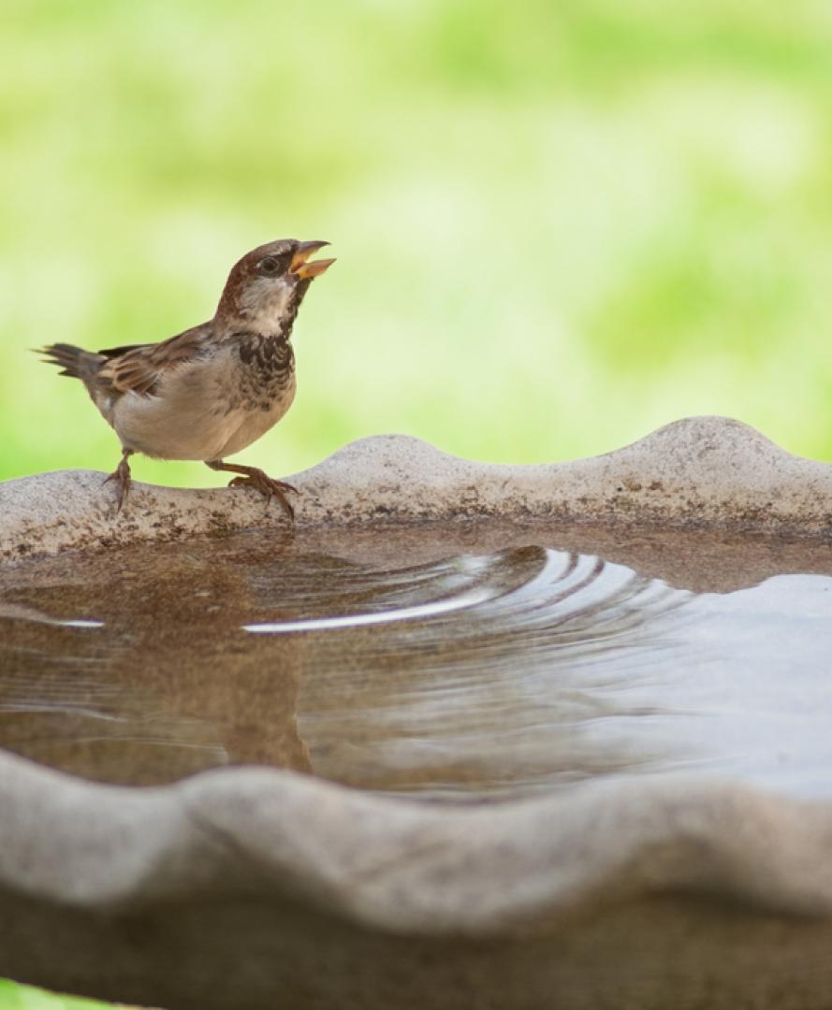
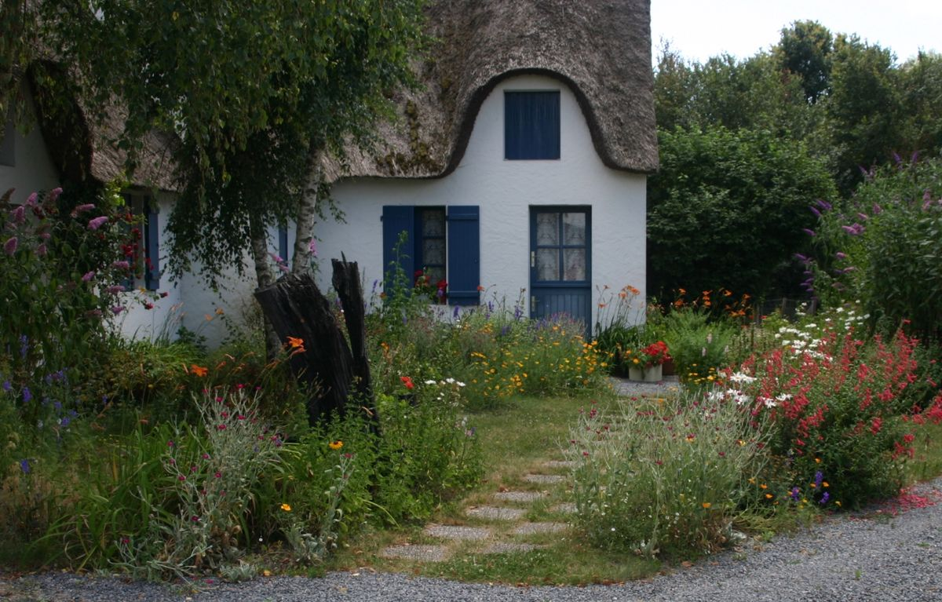
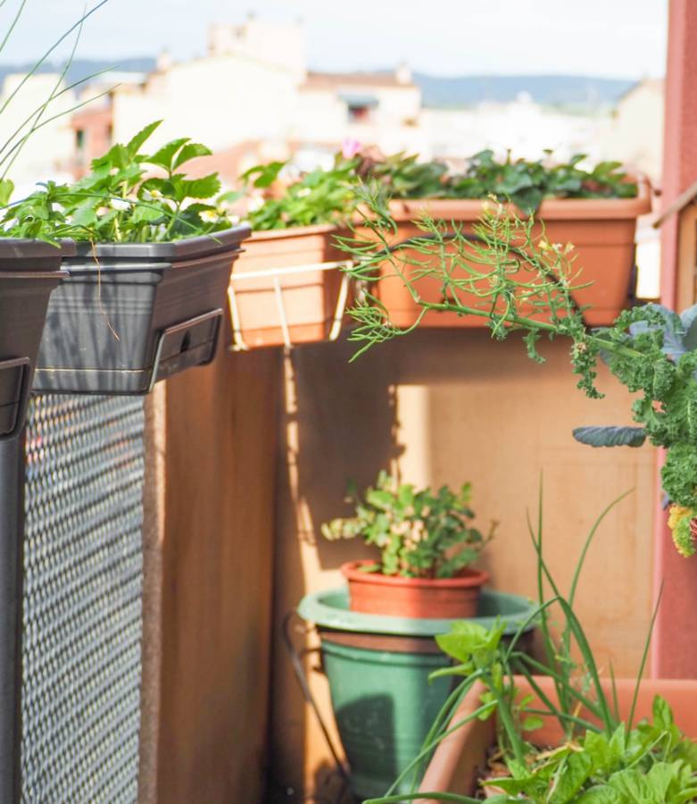
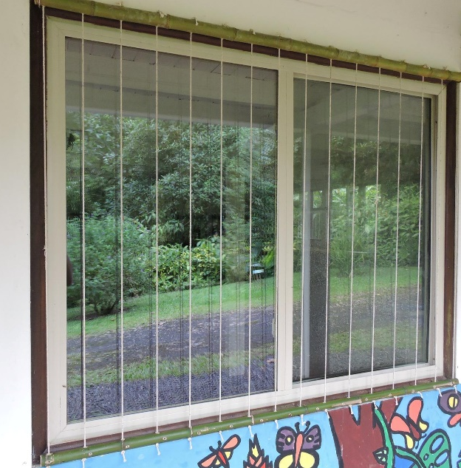
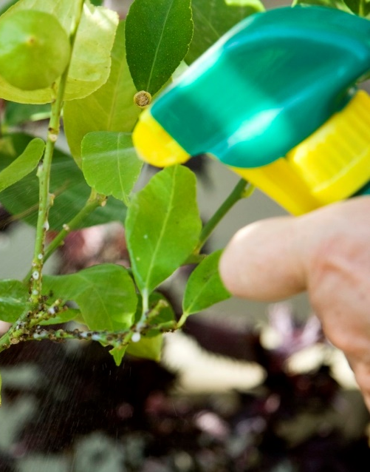
¿Cómo ayudar a las aves migratorias?
Notes:
Brindar agua limpia, mantener áreas verdes con vegetación diversa (incluso en balcones), ventanas con objetos que corten el reflejo (ver ideas en https://avesyventanascostarica.wordpress.com/soluciones/), mantener mascotas dentro de casa (para evitar que maten a las aves), usar insecticidas naturales y separar nuestros residuos para evitar contaminación.

Slide 22
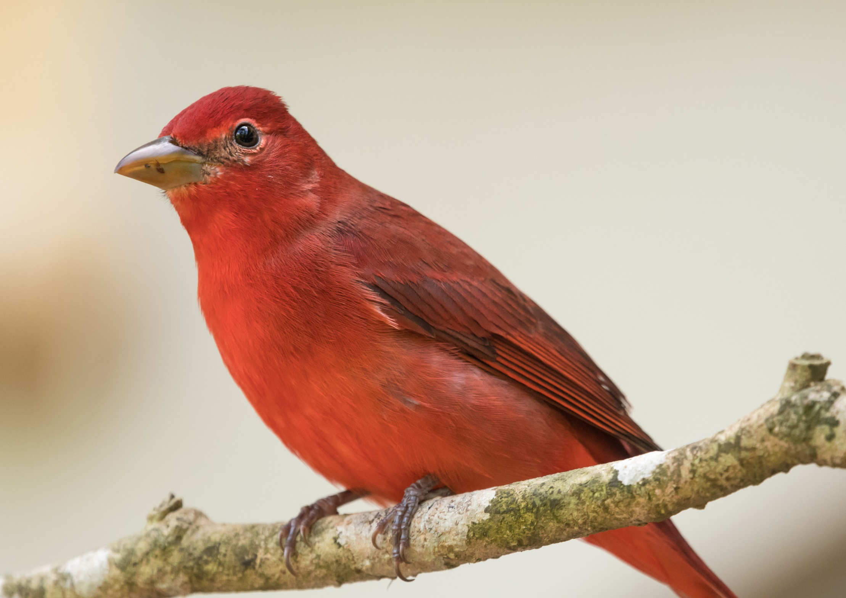
¡Gracias!
¿Descubriste algo nuevo? ¡Comparte!
Notes:
De forma libre compartan. Una pregunta de reflexión: ¿qué piensas que sentiría una ave migratoria si resulta atrapada en una jaula? La especie de la foto es la Piranga Roja (Piranga rubra).

